Slide 1
КРИВОЛИНЕЙНОЕ ДВИЖЕНИЕ

Slide 2
Цели урока
- рассмотреть особенности
криволинейного движения;
-рассмотреть понятия: период и
частота ;
- ввести понятие
центростремительного ускорения

Slide 3
Повторение
Какие виды движения вы знаете?
Чем отличаются прямолинейные и
криволинейные движения?
Сравните траекторию и путь для
прямолинейного и криволинейного
движений

Slide 4
Укажите пройденный путь и траекторию
в
С
А
А
с
В

Slide 5
Какой вид движения?
С
А
В
E
D
F

Slide 6
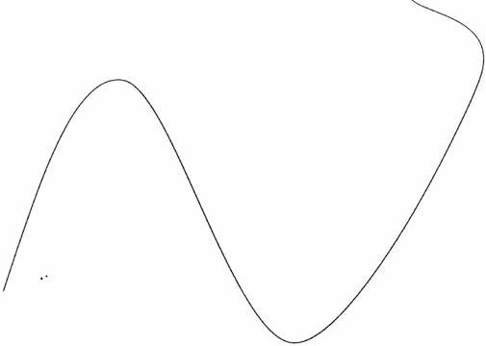
Какой вид движения?

Slide 7
Прямолинейное движение
Тело движется прямолинейно, если
направление вектора силы и скорости
совпадают
υ
F

Slide 8
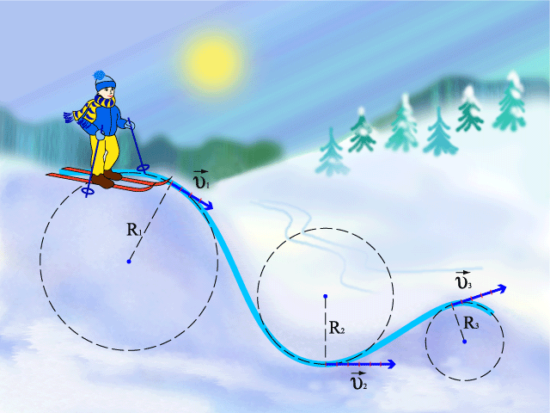
Криволинейное движение – движение по дугам окружностей

Slide 9
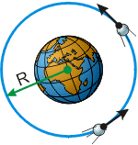
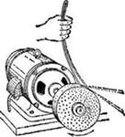
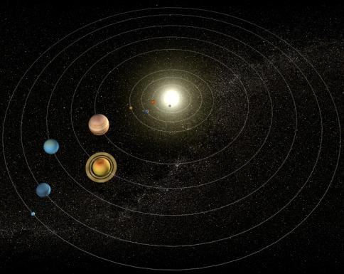
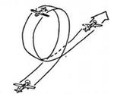
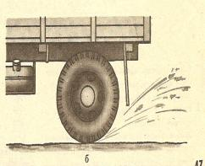
Примеры движения по окружности

Slide 10
Криволинейное движение
Криволинейное движение - это всегда движение с ускорением под действием силы, при этом вектор скорости непрерывно меняется по направлению.
Условие криволинейного
движения: вектор скорости
тела и действующей на него
силы направлены вдоль
пересекающихся прямых.
υ
F

Slide 11
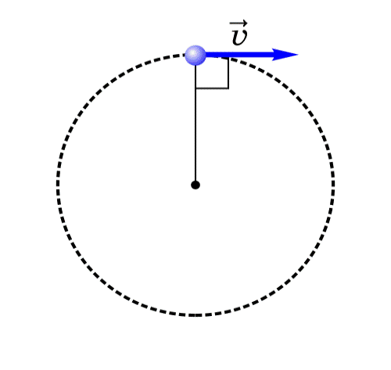
Движение по окружности с постоянной по модулю

Slide 12
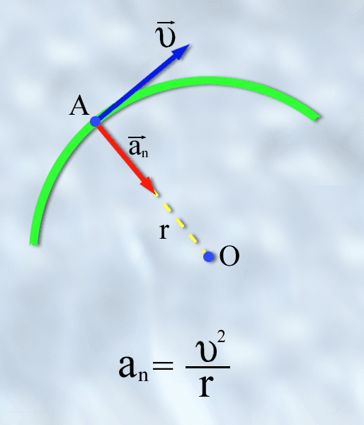
Ускорение
Движение по окружности – это движение с ускорением
Центростремительное ускорение тела направлено по радиусу к центру окружности.
Центростремительное ускорение тела при движении по окружности.

Slide 13
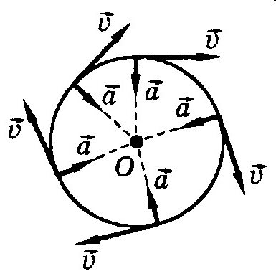
Направление центростремительного ускорения и скорости

Slide 14
Период и частота
Т - время одного полного оборота
- число оборотов за 1 сек
[т]=С
T=
T=1/
[ ]
=Гц
=

Slide 15
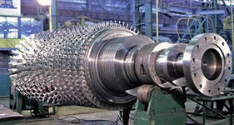
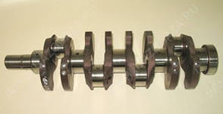
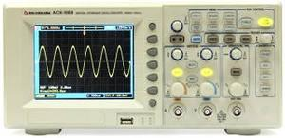
Примеры различных частот вращения
Ротор газовой турбины
Коленчатый вал
Простейший частотомер
Современный частотомер

Slide 16
- угловое перемещение
Радиан – угол между двумя радиусами, длина дуги между которыми равна радиусу.
за один период

Slide 17
Скорости тела при движении по окружности
В
ОА – радиус окружности – ( R ) ,
АВ – длина окружности ( L ), пройденная телом за время t,
угол φ – угловое перемещение
L
φ
А
V=R
V=R
υ - линейная скорость;
ω – угловая скорость

Slide 18
Вопросы для закрепления
Как можно описать криволинейное движение?
Что называется периодом? Частотой?
Как связаны между собой эти величины?
В каких единицах измеряется период? Частота?
Как можно определить период? Частоту?
Почему движение по окружности является ускоренным движением?
Как направлено центростремительное ускорение?
Что надо знать для определения центростремительного ускорения?

Slide 19
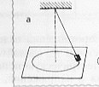
Экспериментальная работа
Измерьте период, частоту и угловую скорость тела, подвешенного на нити и вращающегося в горизонтальной плоскости. На партах у вас имеются: нить, тело (бусинка или пуговица), секундомер. Тело вращайте равномерно; измерьте время 10 вращений.

Slide 20
Тестирование
Тест 1.
1. Примером криволинейного движения являются...
а) падение камня; б) поворот машины на право;
в) бег спринтера на 100 – метровке.
2. Минутная стрелка часов делает один
полный оборот. Чему равен период обращения?
а) 60 с; б) 1/3600 с; в) 3600 с.
3. Колесо велосипеда делает один оборот за
4 с. Определите частоту вращения.
а) 0,25 1/с; б) 4 1/с; в) 2 1/с.
4. Винт моторной лодки делает 25 оборотов за
1 с. Чему равна угловая скорость винта?
а) 25 рад/с; б) /25 рад/с; в) 50 рад/с.
5. Определите частоту вращения сверла
электрической дрели, если его угловая
скорость равна 400 рад/с.
а) 800 1/с; б) 400 1/с; в) 200 1/с
Тест 2
1. Примером криволинейного движения является…
а) движение лифта; б) прыжок лыжника с трамплина; в) падение шишки с нижней ветки ели в
безветренную погоду.
2. Секундная стрелка часов делает один полный
оборот. Чему равна частота её обращения?
а) 1/60 с; б) 60 с; в) 1 с.
3. Колесо машины делает 20 оборотов за 10 с.
Определите период обращения колеса?
а) 5 с; б) 10 с; в) 0,5 с.
4. Ротор мощной паровой турбины делает 50
оборотов за 1 с. Вычислите угловую скорость.
а) 50 рад/с; б) 50 рад/с; в) 10 рад/с.
5. Определите период обращения звёздочки
велосипеда, если угловая скорость равна:
а) 1 с; б) 2 с; в) 0,5 с.

Slide 21
Проверка тестовой работы
Тест №1
Ответы: б, в, а, в, в
Тест №2
Ответы: б, а, в, в, б

Slide 22
Подведение итогов
Домашнее задание:
§ 18, 19, вопросы к §§, упр.17, (устно)
Благодарю за работу

